Slide 1
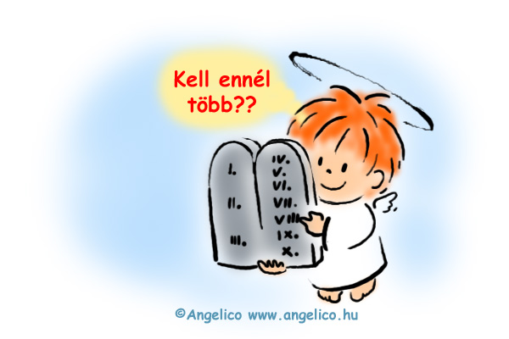
Hit és erkölcstan

Slide 2
„Engedjétek hozzám a gyermekeket, mert ilyeneké az Isten országa” /Mt 19,14/

Slide 3
Miről dönt a szülő?
„A 2013/14-es tanévtől kötelező az erkölcstan, ami helyett kötelezően választható a hit- és erkölcstan”
Erkölcstan Vagy
Hit-és erkölcstan (Hittan)

Slide 4
A Szülők döntése
Egész tanévre szól
Minden tanév május 20-ig jelezheti a szülő, hogy a következő tanévben hittant, vagy erkölcstant tanuljon a gyermeke

Slide 5
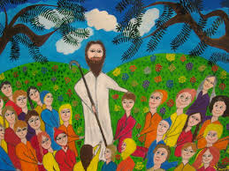
Hitoktatás, de kinek?
Hit- és erkölcstan órára várjuk a nem megkeresztelteket is
Szentségek felvétele csak folyamatos (1-8. o.) hitoktatás esetén lehetséges
A szentségi felkészítéshez nem elegendő a heti egy óra
Az iskolában fakultatív hittanóra keretében lehetőség van a második órára

Slide 6
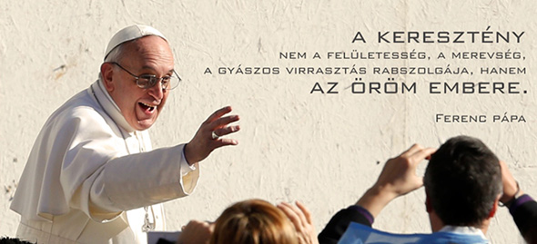
Az Egyház Jézus Krisztustól kapott küldetését teljesíti, amikor hirdeti az evangéliumot, az örömhírt.
Ennek a feladatnak lényeges része a hitoktatás, a hit hirdetése, (liturgia) a hit ünneplése és a (diakónia) a hit gyakorlása.
Jézus tanítása örök érvényű, az ember igaz boldogságát szolgálja.

Slide 7
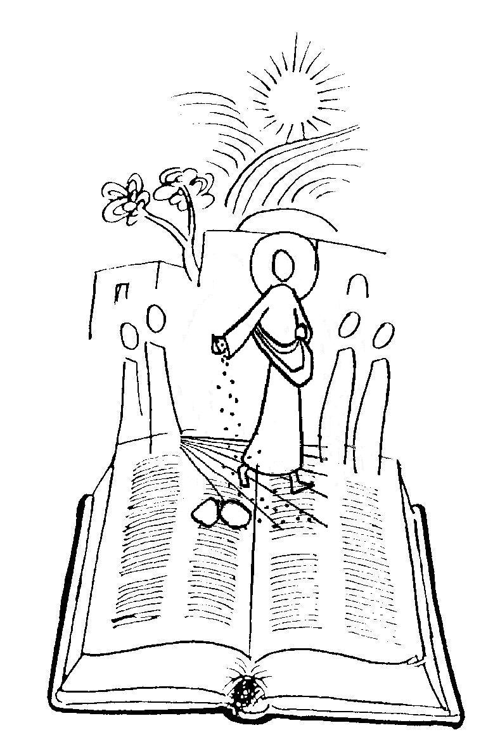
Egyetemet végzett képzett, gyakorló hittanáraink segítenek a vallásos nevelésben a katolikus hittanórákon
A tanórák imádságos légkörben a plébánossal és az egyházmegye hitoktatóival összhangban zajlanak
Ehhez szükséges tankönyvet az egyházmegye biztosítja tanulóink számára
A „kötelező” hit- és erkölcstanóra az órarendbe illesztve délelőtt valósul meg, míg a „fakultatív” hit- és erkölcstanóra a tanítás után, délutáni időpontban kerül megtartásra.

Slide 8
Rád is számítunk!
„Tanítsátok meg őket mindannak a megtartására, amit parancsoltam nektek!” /Mt 20,28/

